Slide 1
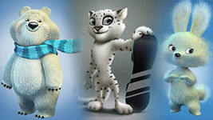
Вопросы викторины

Slide 2
В и к т о р и н а
В каком соревновании на Олимпийских играх в сочи впервые примут участие женщины?
Как называли спортсменов-лыжников в России до 20- х годов 20 века?
Какой вид спорта привез в Россию император Петр первый?
Чем знаменит спортсмен Александр Паншин?
Какие «Русские Горки» есть В Сочи?
В каком виде спорта в экипировке используют косынки?

